Slide 1
桥
何腾骏 2020101057
指导老师：杨烜

Slide 2
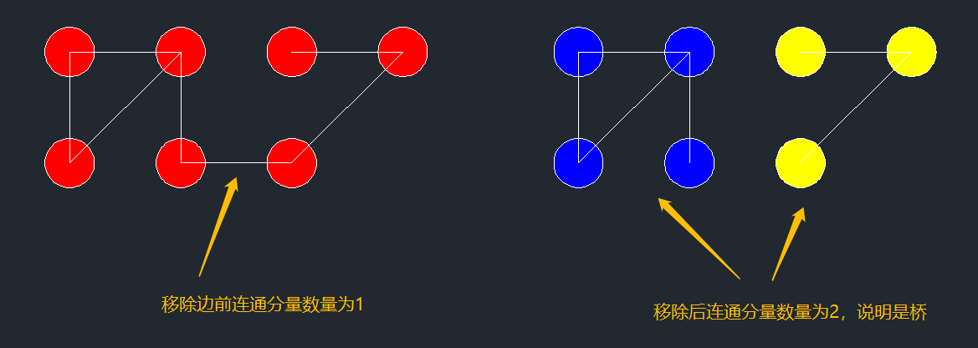
基准算法
对每一条边进行如下操作：删除这条边，然后通过dfs探测是否能从这条边的一个点到达另一个点处，如果说明删除这条边后，这两个点属于两个不同的连通分量
复杂度分析：对于一个e条边，n个点的图，一共需要进行e次dfs，每次dfs的深度为O(n),因此总体复杂度为O(e*n)

Slide 3
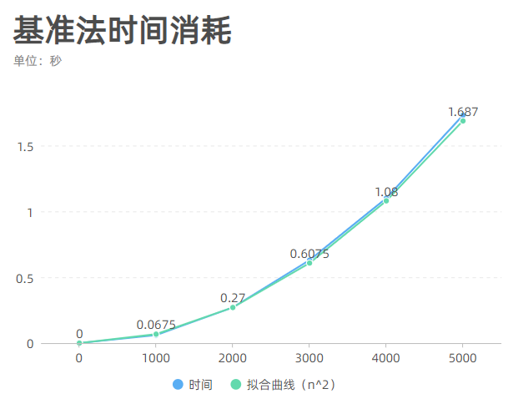
基准法分析
伪代码：
Standard(graph): for each line in graph: remove line; if(dfs(line.left,line.right)){ bridgeSet.add(line);
}; end; end; 实验表明，基准法时间复杂度渐近于O(n^2)

Slide 4
对基准法的反思
基准法下，时间复杂度为O（e*n），如果可以降低e和n的规模，就可以降低整体运行时间
由此得到两个优化的方向：
（1）减少搜索次数（剪枝）
对问题分析可以发现，一条边是桥当且仅当他不是一个环。
可以证明，如果某条边是桥，那么他一定位于这个连通分量的最小生成树上

Slide 5
伪代码
Return arr[0][arr.length-1];
dp(coins[],arr[][],all[][]):
if(length % 2 == 0):
for each I : arr[i][i] = coins[i];//预处理
int step = 1;//罐子间隔
while(step<length):
for I = 0 to i+step<length:
j = i+step;
if((length – step) % 2 == 0): //判别谁在走
if(mud[i] + arr[i+1][j] > mud[j] + arr[i][j-1])//A arr[i][j] = mud[i] + arr[i+1][j];
else:
arr[i][j] = mud[j] + arr[i][j-1];
else:
if(mud[i] + cjj[i+1][j] - arr[i+1][j] > mud[j] + cjj[i][j-1] - arr[i][j-1])://B
arr[i][j] = mud[i] + arr[i+1][j];
else:
arr[i][j] = mud[j] + arr[i][j-1];

Slide 6
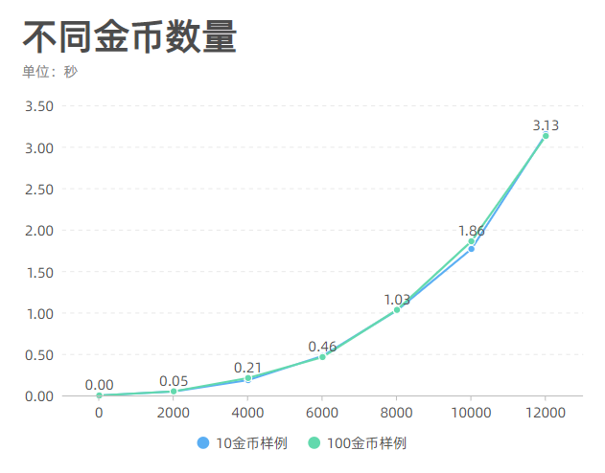
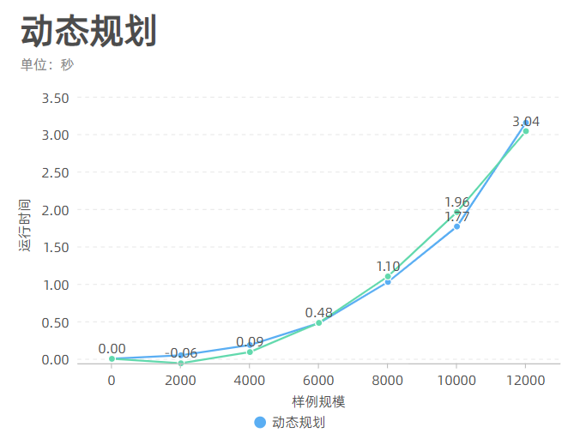
效率分析
完全求解子问题时，因为L<=R，所以一共要求解n(n+1)/2个子问题，单个子问题求解时间可以视为常数，因此时间复杂度为O（n^2）
每个罐子包含的金币数量不会影响子问题的数量和子问题的求解成本，因此金币数量不会对运行时间产生影响
但实验数据来看，随着样例规模的增长，运行时间
相较于n^2的拟合曲线偏高

Slide 7
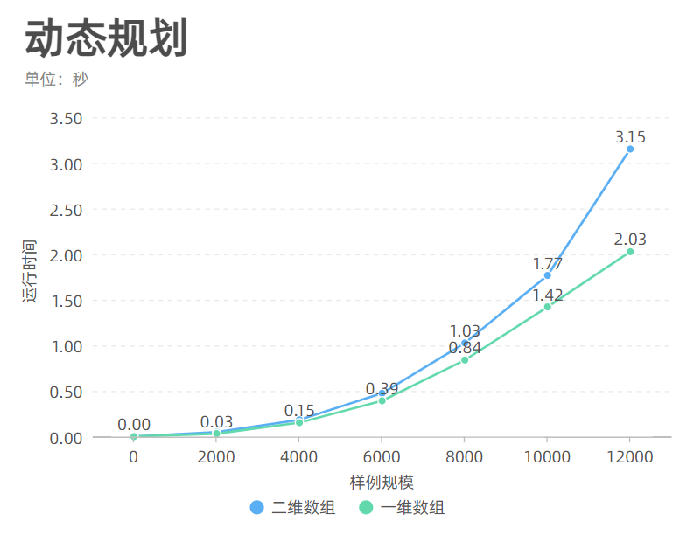
尝试优化
动态规划的时间复杂度是O（n^2），计算过程几乎没有有效提高方式
但是可以在空间方向入手，上面动态规划是通过二维数组储存结果的，
但是按状态方程，本轮计算参数只有上一轮的结果
所以可以通过一维数组去储存上一轮结果
可以将空间效率从O(n^2)降低到O(n)
实验数据表明一维数组时间效率渐近O（n）
原因分析:
(1)开辟空间的时间
(2)cache命中

Slide 8
谢谢观看

